Slide 1






Chào mừng các em đến với
Môn Đạo Đức 2
Notes:
Bài giảng thiết kế bởi: Hương Thảo - tranthao121004@gmail.com

Slide 2



Ôn tập và khởi động
Giải cứu thần đèn

Slide 3




Giải
Cứu
1
2
3
4

Slide 4


Khi thấy người lạ cho em kẹo bánh và bảo đi theo thì các em sẽ làm gì?
Không ăn bất cứ thứ gì và không đi theo người lạ

Slide 5
Thấy bạn của mình bị ngã xe và xây xước chân tay, em sẽ xử lí như thế nào?
Đỡ bạn dậy và gọi người lớn giúp

Slide 6
Nếu bị lạc đường ở nơi công cộng, em sẽ làm gì?
Tìm bác bảo vệ/ công an giúp liên lạc người thân của em

Slide 7
Khi gặp tình huống nguy hiểm cần báo cảnh sát thì gọi số nào?
113

Slide 8



Thứ....ngày....tháng....
Bài
14
Tìm hiểu quy định nơi công cộng
Notes:
Bài giảng thiết kế bởi: Hương Thảo - tranthao121006@gmail.com

Slide 9
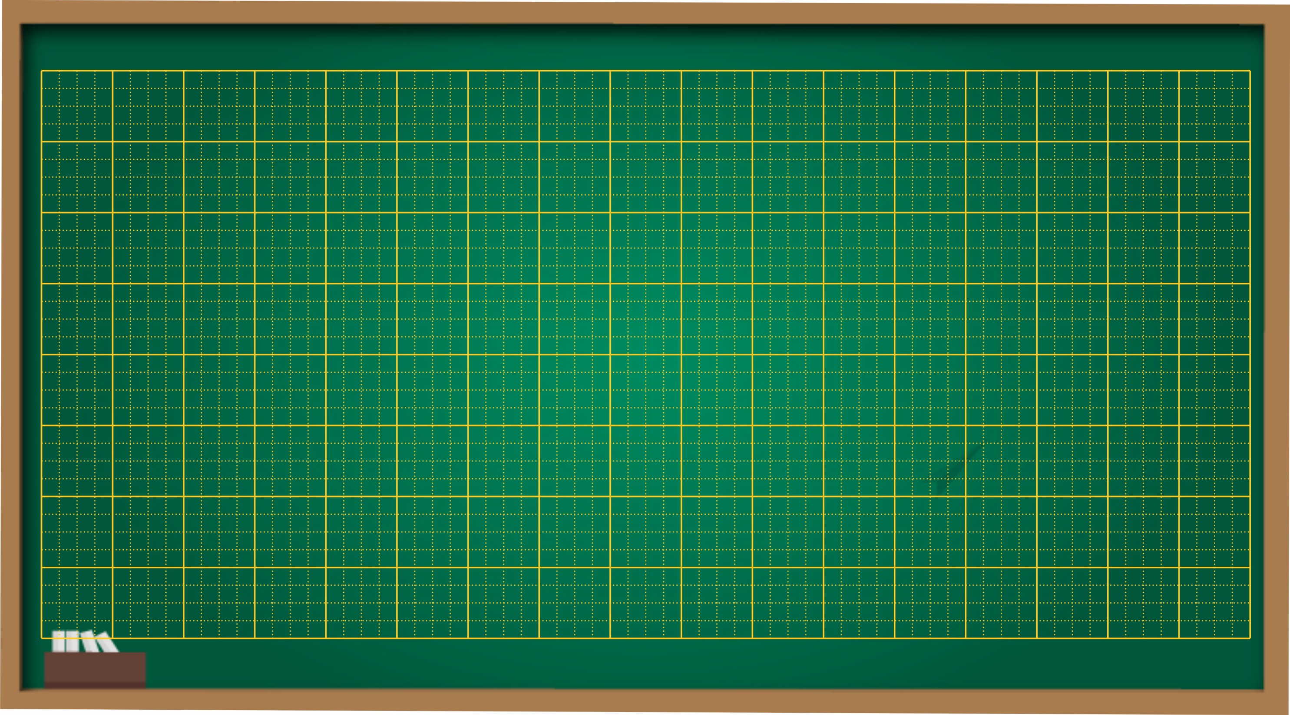
Thứ hai ngày tháng năm 2022
Đạo đức
Bài 14: Tìm hiểu quy đinh nơi công cộng (tiết 1 – tr.62)

Slide 10




Mục tiêu bài học
- Nêu được một số quy định cần tuân thủ ở nơi công cộng.
- Nêu được những quy định cần tuân thủ ở nơi gia đình em đang sinh sống

Slide 11


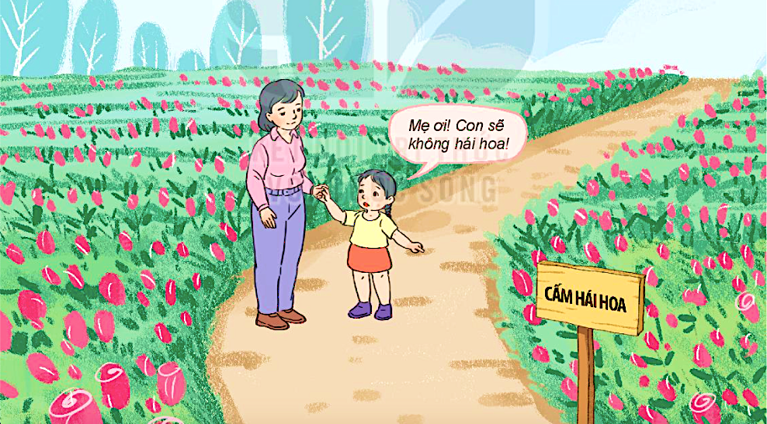

EM BÉ VÀ BÔNG HỒNG
KHỞI ĐỘNG
?
Theo em, vì sao cô bé không hái hoa?

Slide 12
KHỞI ĐỘNG
Ghi nhớ
Địa điểm công cộng là những nơi phục vụ nhu cầu sử dụng của cộng đồng, mọi người đều có quyền sử dụng và cần tuân thủ nội quy, quy định tại các nơi công cộng.

Slide 13

Tiết 1
Notes:
Bài giảng thiết kế bởi: Hương Thảo - tranthao121004@gmail.com

Slide 14



Hoạt động 1:
Tìm hiểu các địa điểm công cộng

Slide 15

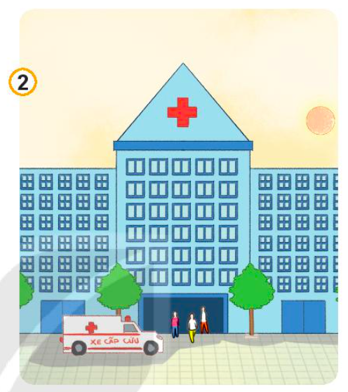
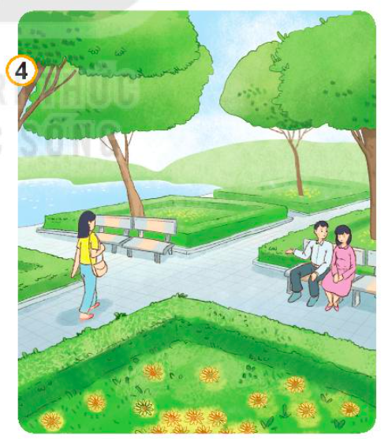
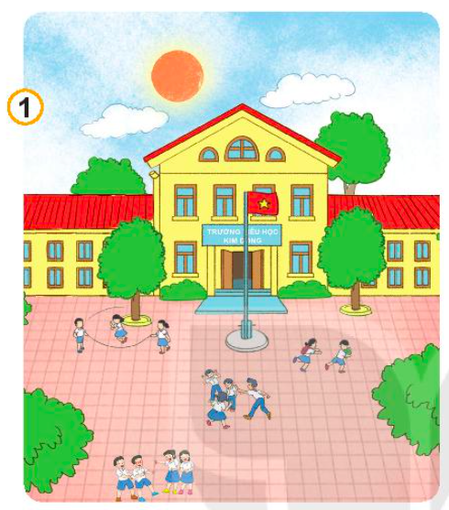
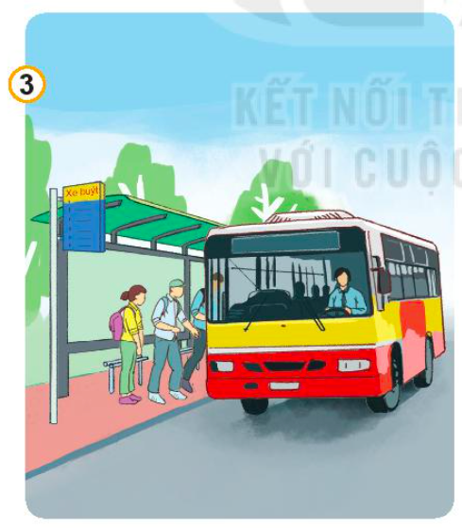
Quan sát tranh và trả lời câu hỏi:
KHÁM PHÁ
1
Bệnh viện
Công viên
Trường học
Điểm đỗ xe buýt
Kể tên địa điểm công cộng trong những tranh trên.
?
Kể tên những địa điểm công cộng khác mà em biết.

Slide 16

Vậy địa điểm công cộng là nơi phục
vụ nhu cầu sử dụng của cộng đồng,mọi người đều có quyền sử dụng và cần tuân thủ nội quy, quy định tại các nơi công cộng

Slide 17
Hoạt động 2:
Tìm hiểu một số quy định nơi công cộng

Slide 18






Nêu những quy định nơi công cộng qua các hình ảnh
2. Nêu những quy định nơi công cộng qua các hình ảnh
KHÁM PHÁ
KHÔNG xả rác
KHÔNG giẫm chân lên cỏ
KHÔNG ngắt hoa
KHÔNG gây ồn ào
KHÔNG chen lấn, xô đẩy

Slide 19


KHÁM PHÁ
2
Một số quy định nơi công cộng:
NỘI QUY NHÀ TRƯỜNG
NỘI QUY THƯ VIỆN
Đi học đều, đúng giờ.
Trang phục gọn gàng, phù hợp.
Họp tập chăm chỉ.
Có ý thức giữ gìn và bảo vệ
tài sản của trường, lớp.
Giữ trật tự.
Giữ vệ sinh.
Sắp xếp đúng nơi quy định.
Ngoài ra em còn biết những quy định nơi công cộng nào khác ?

Slide 20
Kết luận
Chúng ta cần tuân theo các quy định nơi công cộng như: Không vứt rác bùa bãi; không giẫm chân lên cỏ; không hái hoa, bẻ cành; không gây ồn ào; không chen lấn, xô đẩy; sắp xếp sách đúng nơi quy định; có ý thức giữ gìn và bảo vệ tài sản nơi công cộng …

Slide 21



Củng cố dặn dò

